Slide 1
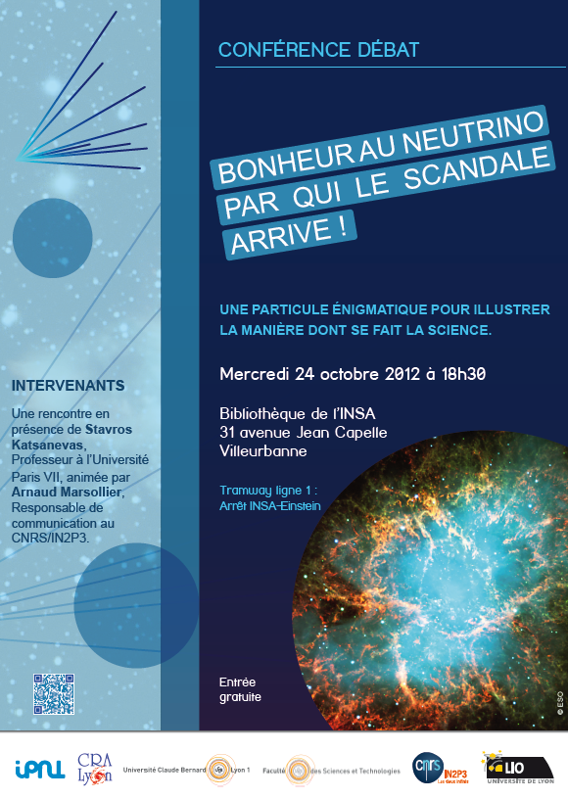
« Bonheur au neutrino par qui le le scandale arrive… »
S. Katsanevas
Professeur Paris VII
Chairman de la Coordination Européenne de l’Astroparticule (ApPEC)
Ex Directeur Adjoint Scientifique IN2P3
( Avril 2002 à Avril 2012)
Certains diapos pris de présentations de
H.DeKerret, P. Strolin, G. Raffelt, D. Ducheneau

Slide 2
Evangile selon Luc: Puis il dit à ses disciples : " Il est impossible que les scandales n'arrivent pas, mais malheur à celui par qui ils arrivent ! Mieux vaudrait pour lui se voir passer autour du cou une pierre à moudre et être jeté à la mer que de scandaliser un seul de ces petits.

Slide 3
Une liste de scandales…*
Le neutrino: une naissance mouvementée
Le neutrino briseur de la symétrie gauche-droite
Combien y-a-t-il et comment interagissent-ils ?
Premier indice d’un physique au delà du modèle standard: masse et oscillations de neutrino
Est-il responsable de l’existence de la matière ?
L’affaire de la vitesse superluminique des neutrinos
* Au sens figuré et au 2e degré

Slide 4
1
Faire une chose horrible, postuler une particule qu’on ne peut pas détecter
(W.Pauli)

Slide 5
Neutrinos, les premières particules « invisibles »
1909-1914 : La radioactivité β présente une anomalie ! Grande discussion si il s’agit d’un artefact nucléaire. Marie Curie, Lise Meitner, …, James Chadwick
ce qui DEVRAIT
être observé !!!
ce qui est observé
Electron
Noyau
Atome
Energie de l’électron

Slide 6
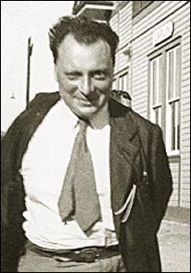
Neutrinos, les premières particules « invisibles »
Chadwick ayant été fait prisonnier à la 1ere guerre mondiale, avait redirigé ses recherches. . Il découvrira le neutron, (1930), prix Nobel
1930 : L’anomalie de la radioactivité β persiste (après 20 ans)
Bohr: abandonnons la conservation d’énergie
Pauli: postule (message envoyé avec une carte postale) il y a une particule inconnue qui emporte l’énergie manquante
Electron
Noyau
Atome
?
Pauli: J’ai fait une chose horrible, j’ai postulé une particule qu’on ne peut pas détecter

Slide 7
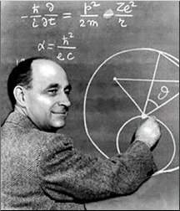
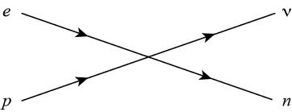
Neutrinos, les premières particules « invisibles »
1933 : Enrico Fermi baptise
cette particule neutrino
(le « petit neutre »)
Electron
Noyau
Atome
Antineutrino ν_{e}
n → p + e⁻ + ν_{e}
Il envoie sa théorie à Nature qui le rejette car le sujet est « trop loin de la realité »
Il publie finalement à une revue Italienne et déçu change de métier. Il devient expérimentateur

Slide 8
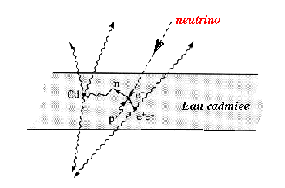
Détection des ν
n
Réacteur
nucléaire
ν
p
e⁺
Détecteur
Bethe et Peierls calculent à travers le temps de vie du neutron que le ν interagit très faiblement, il faut 100 milliards de rayons de la terre pour arrêter une fraction
Observation, dans le détecteur, de l’interaction (faible) des neutrinos avec la matière” :
1 neutrino sur 1.000.000.000.000.000!

Slide 9
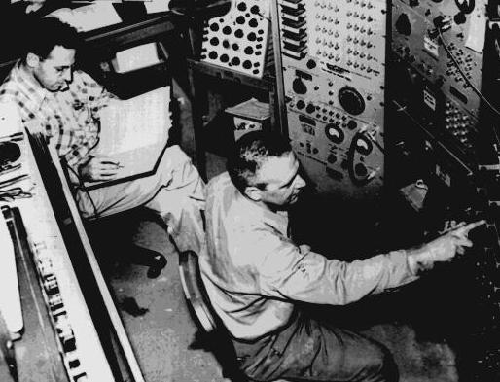
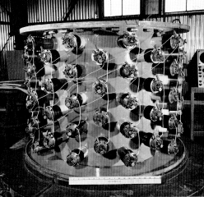
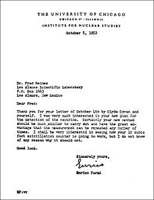
Reines+ Cowan: Projet Poltergeist,
1956 détection des neutrinos
Première utilisation d’électronique à grande échelle
Détection 45 ans après l’anomalie et 25 après être postulé
Pauli: Tout vient à temps à celui qui sait attendre

Slide 10
II
Pas seulement « invisible » mais il viole la parité « gauche-droite »
(Lee, Yang, Wu, Lederman, Telegdi, Goldhaber, Grodzins, Sunyar…)

Slide 11
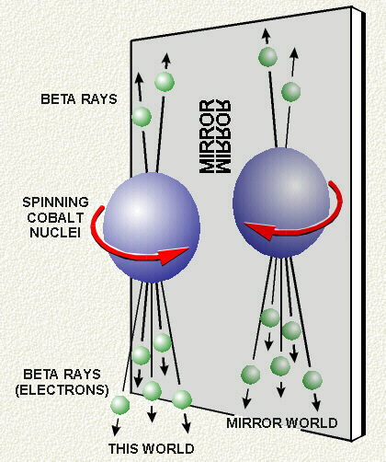
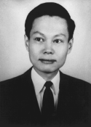
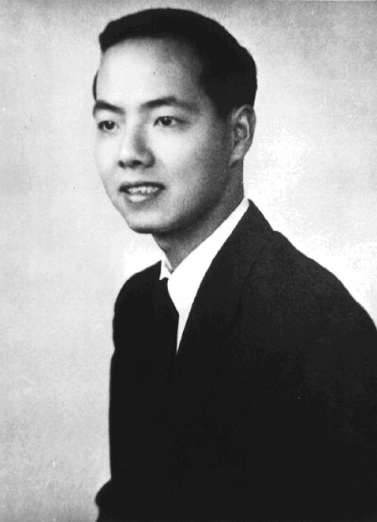
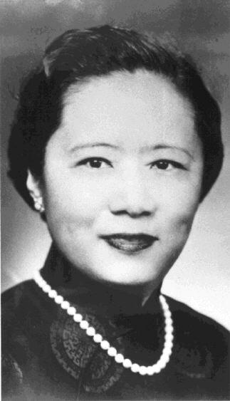
La symétrie gauche-droite n’est pas respectée par les intéractions de désintegration β
Eté 1956: Lee et Yang pour résoudre l’énigme de la désintégration des particules K ne respectant la Parité ont fait la remarque que la Parité n ’a pas été testée aux interactions faibles.
Décembre 1956 Mme WU et collaborateurs (E. Ambler, R. W. Hayward, D. D. Hoppes, and R. P. Hudson) ainsi que ont montré de façon préliminaire que l’électron est toujours émis a la direction opposée a la polarisation du noyau. C’est à dire le processus ne se reflète pas pas dans un miroir
Les résultats ont « fuit » à travers Lee et R.L?. Gaarwin, L. Lederman and R. Weinrich ont fait une expérience plus concluante au cyclotron de Columbia. Les deux papiers sont publiés ensemble en février 1957. Trop tard pour le Nobel donné à Lee-Yang
ν de droite
Impulsion
Spin
ν de gauche

Slide 12
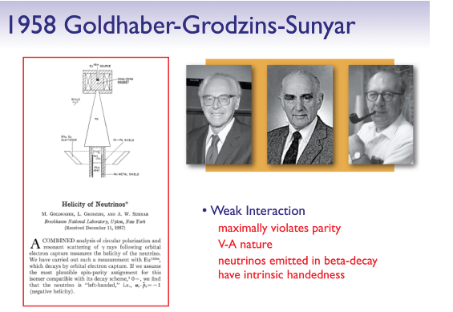
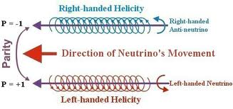
Les neutrinos émis à la désintégration β ont « hélicité » gauche. Seules les neutrinos avec hélicité gauche participent aux interactions faibles
Un prototype de l’évolution de « management par projet »?

Slide 13
III
Pire, pas seulement une telle particule mais trois .
Qui les a commandés ?
(I. Rabbi)

Slide 14
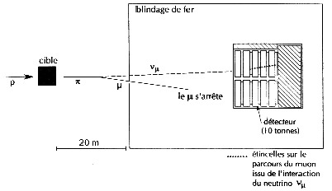



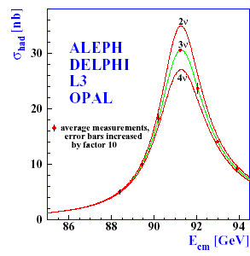
Combien de neutrinos de type différent existent ils?
Lederman, Swartz, Steinberger
Prix Nobel neutrino-μ
2e « copie d’électron » le μ 1937-1945
2e neutrino-μ ου ν_{μ} 1962
3e « copie d’électron » le τ 1974
3e neutrino-τ ου ν_{τ} 2000
LEP ➔ Il y a seulement
3 neutrinos avec les mêmes propriétés (copies) sauf la masse

Slide 15
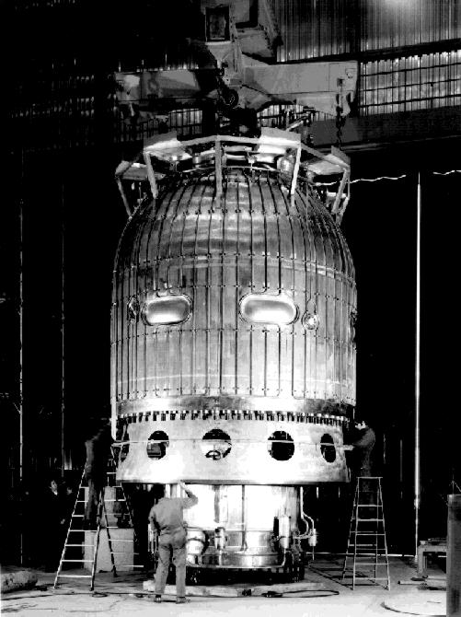
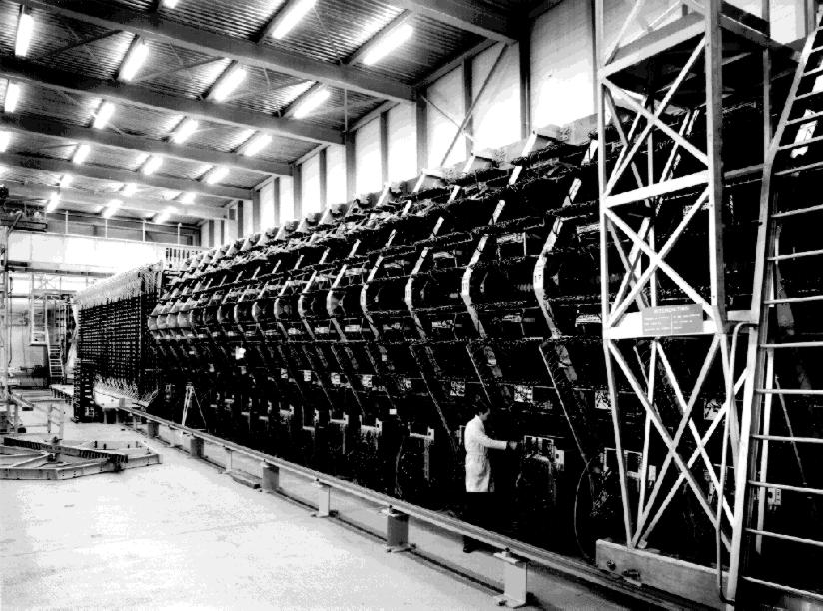
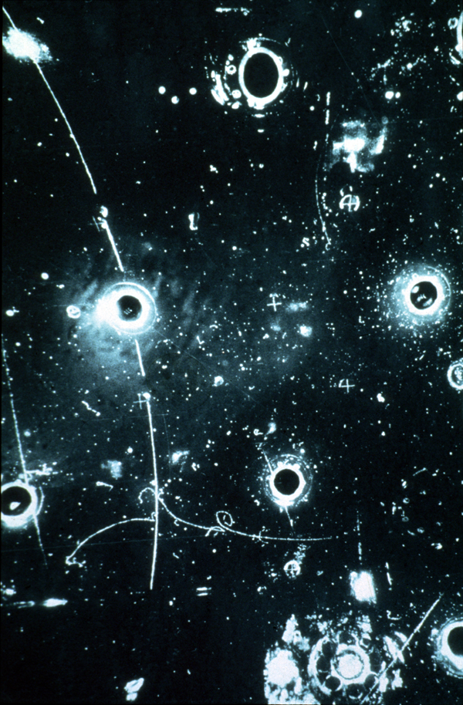
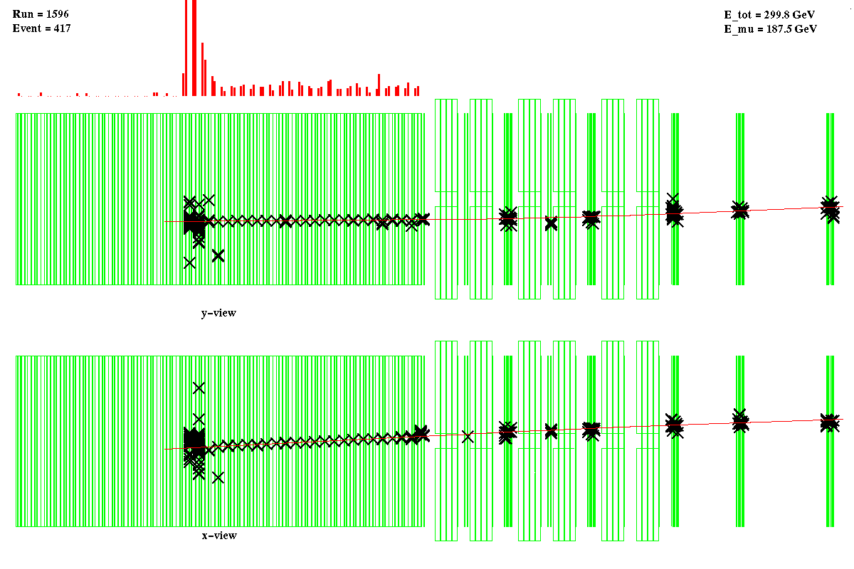
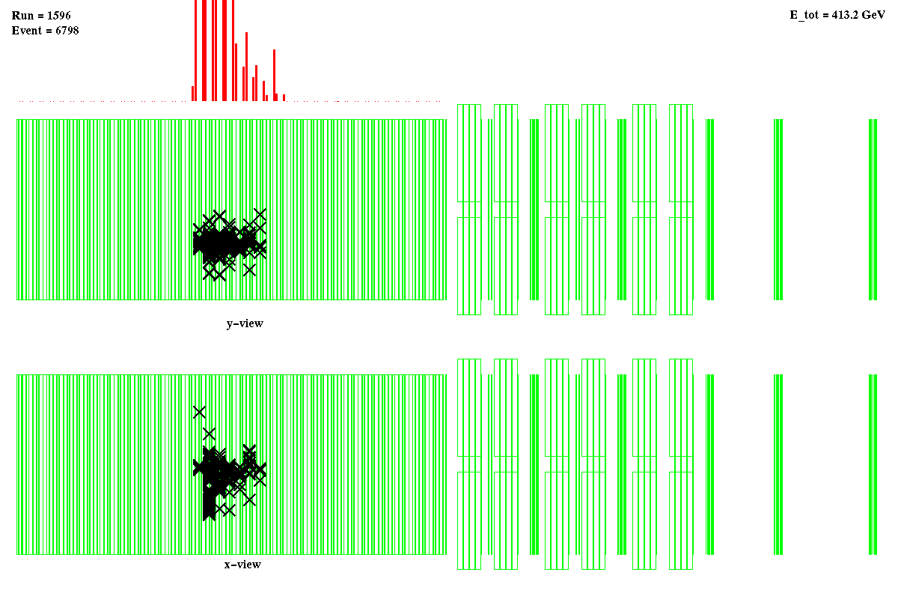
Les interactions
Il y a deux sortes:
  Courant chargé (W)
  Courant Neutre (Z)
1973 : Un neutrino interagit avec un électron et part sans créer de lepton chargé : première observation des "courants neutres" dans la chambre à bulles Gargamelle, construite en France et installée au CERN
CC
NC

Slide 16
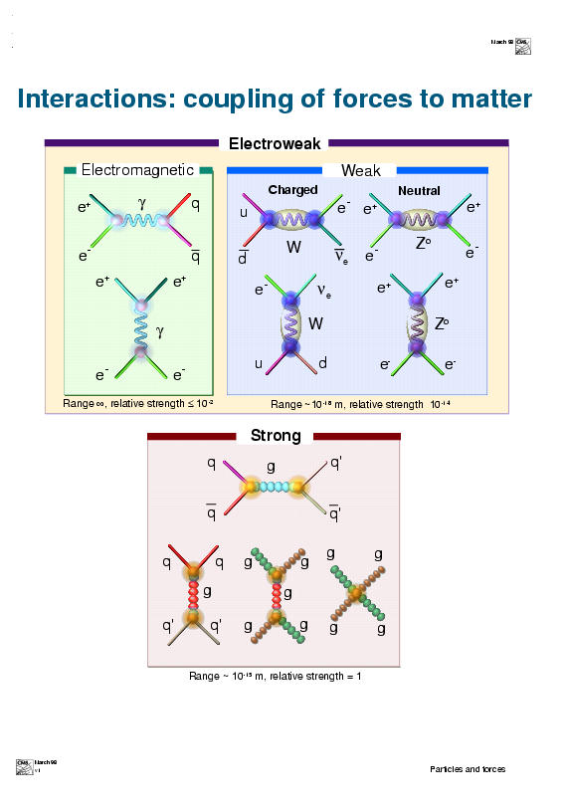
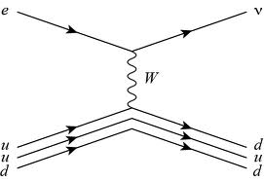
Interaction= échange d’un champ(particule) messager
Interaction électromagnétique: messager = photon γ
Interaction faible : messagers = W et Z
  l’interaction étant de courte portée, ils doivent avoir une masse
Peut-on trouver une théorie qui unifie le γ avec W et Z ?
Oui: la théorie qui implique le Higgs…

Slide 17

Le modèle standard de la matière
Pourquoi 3 familles ?
Est-ce que les 3 forces sont unifiées ?
Quelle relation entre quarks et leptons ?
Dans le modèle standard les neutrinos n’ont pas de masse
Higgs at 125 GeV?

Slide 18
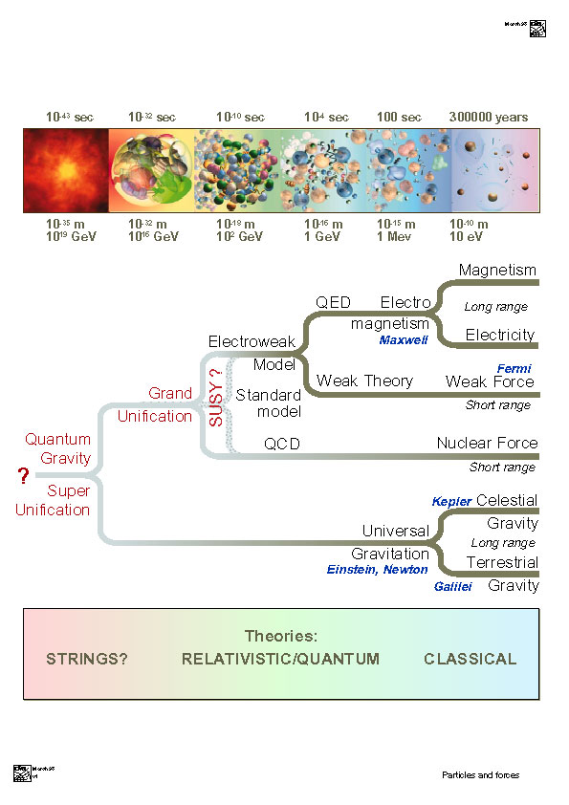
Peut on unifier plus ? Oui par exemple l’interaction électrofaible et l’interaction forte ➔ le proton a un temps de vie fini

Slide 19
IV
Pire encore, ils ont une masse mal grès le fait que dans le SM le mécanisme n’est pas prévu

Slide 20
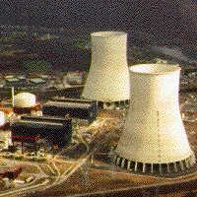
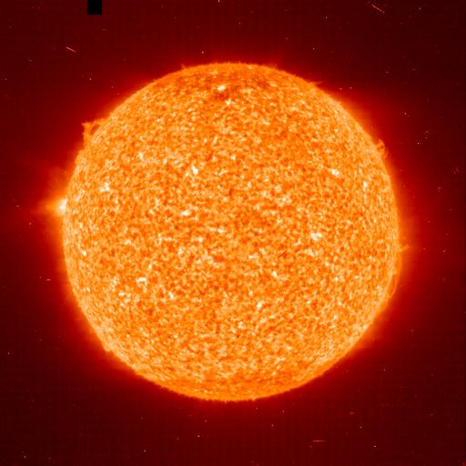


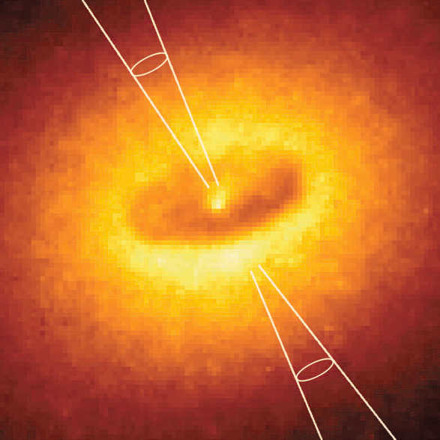

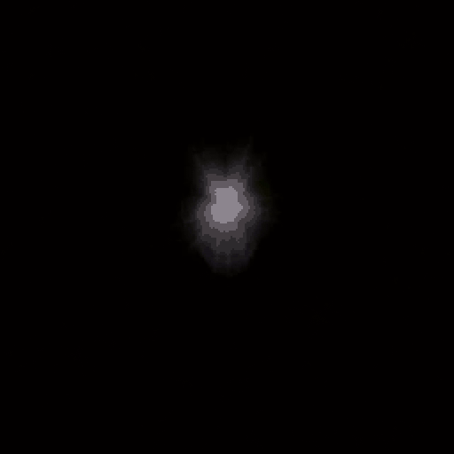
Où est-ce que les neutrinos aparaissent ??
Réacteurs nucléaires
✓
Soleil
✓
Supernovae
Accélérateurs
✓
SN 1987A ✓
Atmosphère
(Rayons cosmiques)
✓
Accélérateurs
Astrophysiques Antares?
Géoneutrinos
(Radioactivité
naturelle)
Big Bang
(Aujourdhui 330 ν/cm³)
Evidence indirecte
✓(2005)

Slide 21
La « lumière » des neutrinos
10²⁴
10²⁰
neutrinos cosmologiques
10¹⁶
65 milliards / cm² / s
10¹²
330 / cm³
neutrinos solaires
10⁵⁸ en 10 s
10⁸
neutrinos de supernova
Flux (cm⁻² s⁻¹ MeV⁻¹)
neutrinos géologiques
10⁴
neutrinos des centrales nucléaires
10⁰
neutrinos atmosphériques
10⁻⁴
10⁻⁸
neutrinos des quasars
accélérateurs
10⁻¹²
10⁻⁶
10⁻³
1
10³
10⁶
10⁹
10¹²
10¹⁵
10¹⁸
μeV meV eV keV MeV GeV TeV PeV EeV
Energie du neutrino (eV)

Slide 22
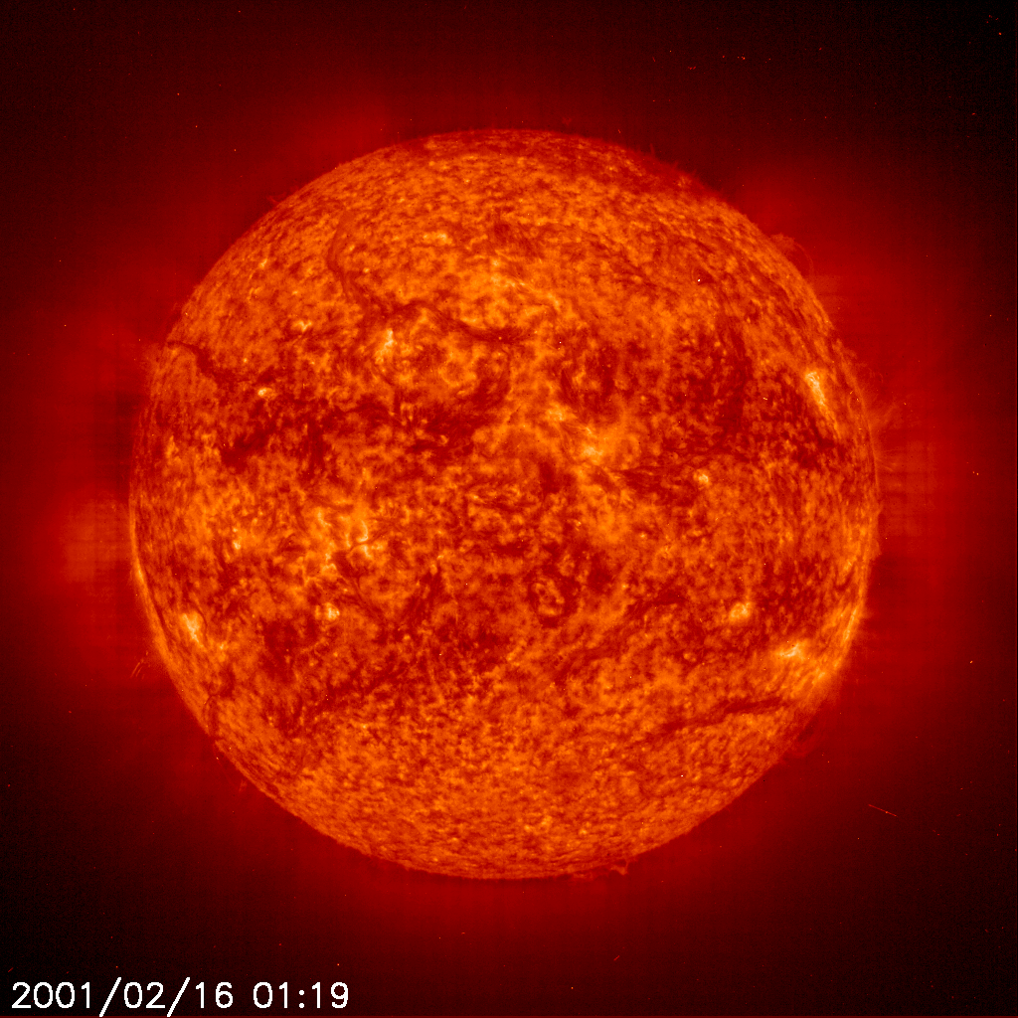
L’énergie générée par les étoiles (le soleil en particulier) provient de la fusion nucléaire
(Perrin, Eddington, Bethe et Weiszacker, 1920-1939)
Température au centre : 15 10⁶ degrés
neutrino
lumière
cœur
Sur la Terre
~ 10¹¹ ν / cm² sec !
p + p → ⁴He +γ + ν_{e}
La lumière n’est pas le seul messager cosmique,
Les neutrinos sondent l’intérieur des phénomènes cosmiques

Slide 23
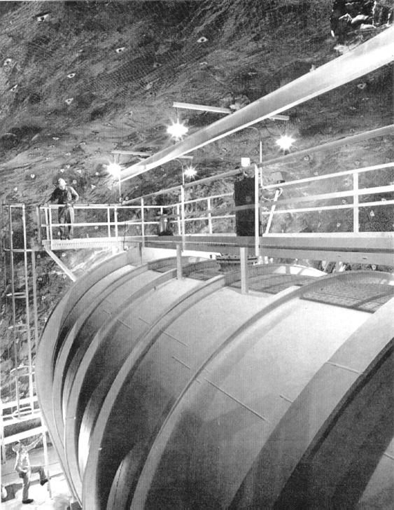
Détecteurs de neutrino solaires
R. Davis (Nobel 2001) depuis les années 70 mesure les neutrinos en provenance du soleil en installant un détecteur pour capter des neutrino-electrons dans la mine Homestake de Colorado
Il en mesure que la moitié de celle prédite par les théoriciens (J. Bahcall, plus tard S.Turck-Chieze)
Erreur des calculs d’astrophysique ou nouvelle physique?
Solution physique: Si les neutrinos oscillent entre les différents types et les neutrinos arrivant sur terre étaient un mélange des trois ?
Le cas devient un délice des « Science Studies ». On analyse de façon ethnologique un laboratoire, protocoles, négociations…
Impact du neutrino à la sociologie !!!
T. J. Pinch, « L’anomalie des neutrinos solaires :
comment réagissent les théoriciens et
les expérimentateurs »

Slide 24
L’oscillation des neutrinos
L
source de ν_{i}
détecteur de ν_{j}
Si les neutrinos ont une masse, lorsqu'ils se déplacent, ils peuvent se transformer d'une espèce dans une autre. Le phénomène est périodique en fonction de la distance L entre la source et le détecteur et prend le nom d'oscillations.
En fait le neutrino qui se déplace dans l’espace est un mélange des 3 types:
=
+
+
ν_{e}
0
ν_{μ}
1
ν_{τ}
0,5
L_{osc} = ----
Energie
détecteur sensible
au rouge
Δm²

Slide 25
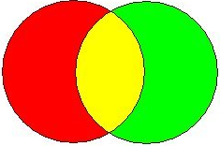
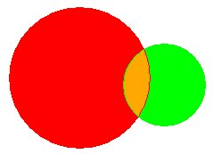
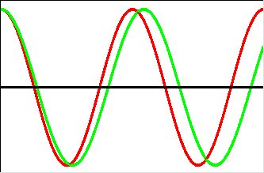

Une analogie optique pour l’oscillation neutrino
Melange : couleur visible mélange des couleurs de base
Couleurs de base
Couleurs visibles
Propagation de couleurs en ondes: couleur différent➔ longeur d’onde différente
Après une distance
orange
jaune
P.Strolin

Slide 26
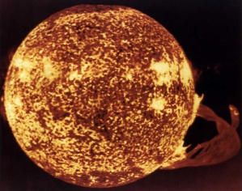
Les neutrinos du Soleil : Expérience GALLEX
L = 150 millions km
<E> = 1 MeV
30,3 tonnes
de gallium
ν_{e} + ⁷¹Ga → ⁷¹Ge + e⁻
Confirmation
60% des neutrinos
solaires attendus !
Détecteur européen GALLEX (Gran Sasso) – 1986-1998
Laboratoire DAPNIA Saclay

Slide 27
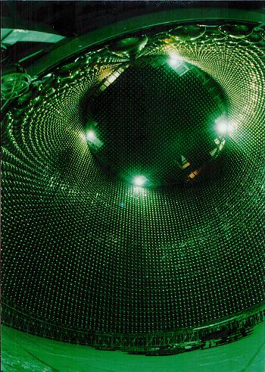
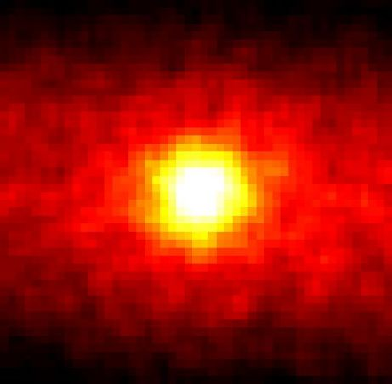
Une autre confirmation détecteur neutrino dans la mine Kamioka (Japon)
Son but premier : désintégration du proton
Kamioka et
SuperKamioka (50 kt)
Le soleil en neutrino
La physique du neutrino est l’art d’apprendre beaucoup de choses en étudiant le rien
(H. Harari)
le Soleil en neutrinos dans SuperKamioka

Slide 28
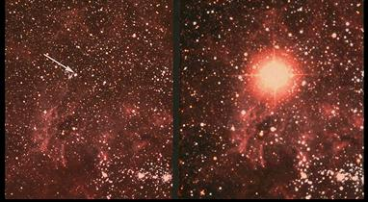
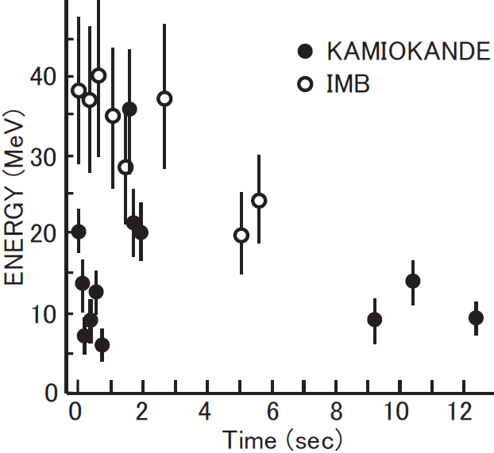

La première détection d’un supernova par moyen autre que la lumière 1987A
Prix Nobel Koshiba 2001

Slide 29
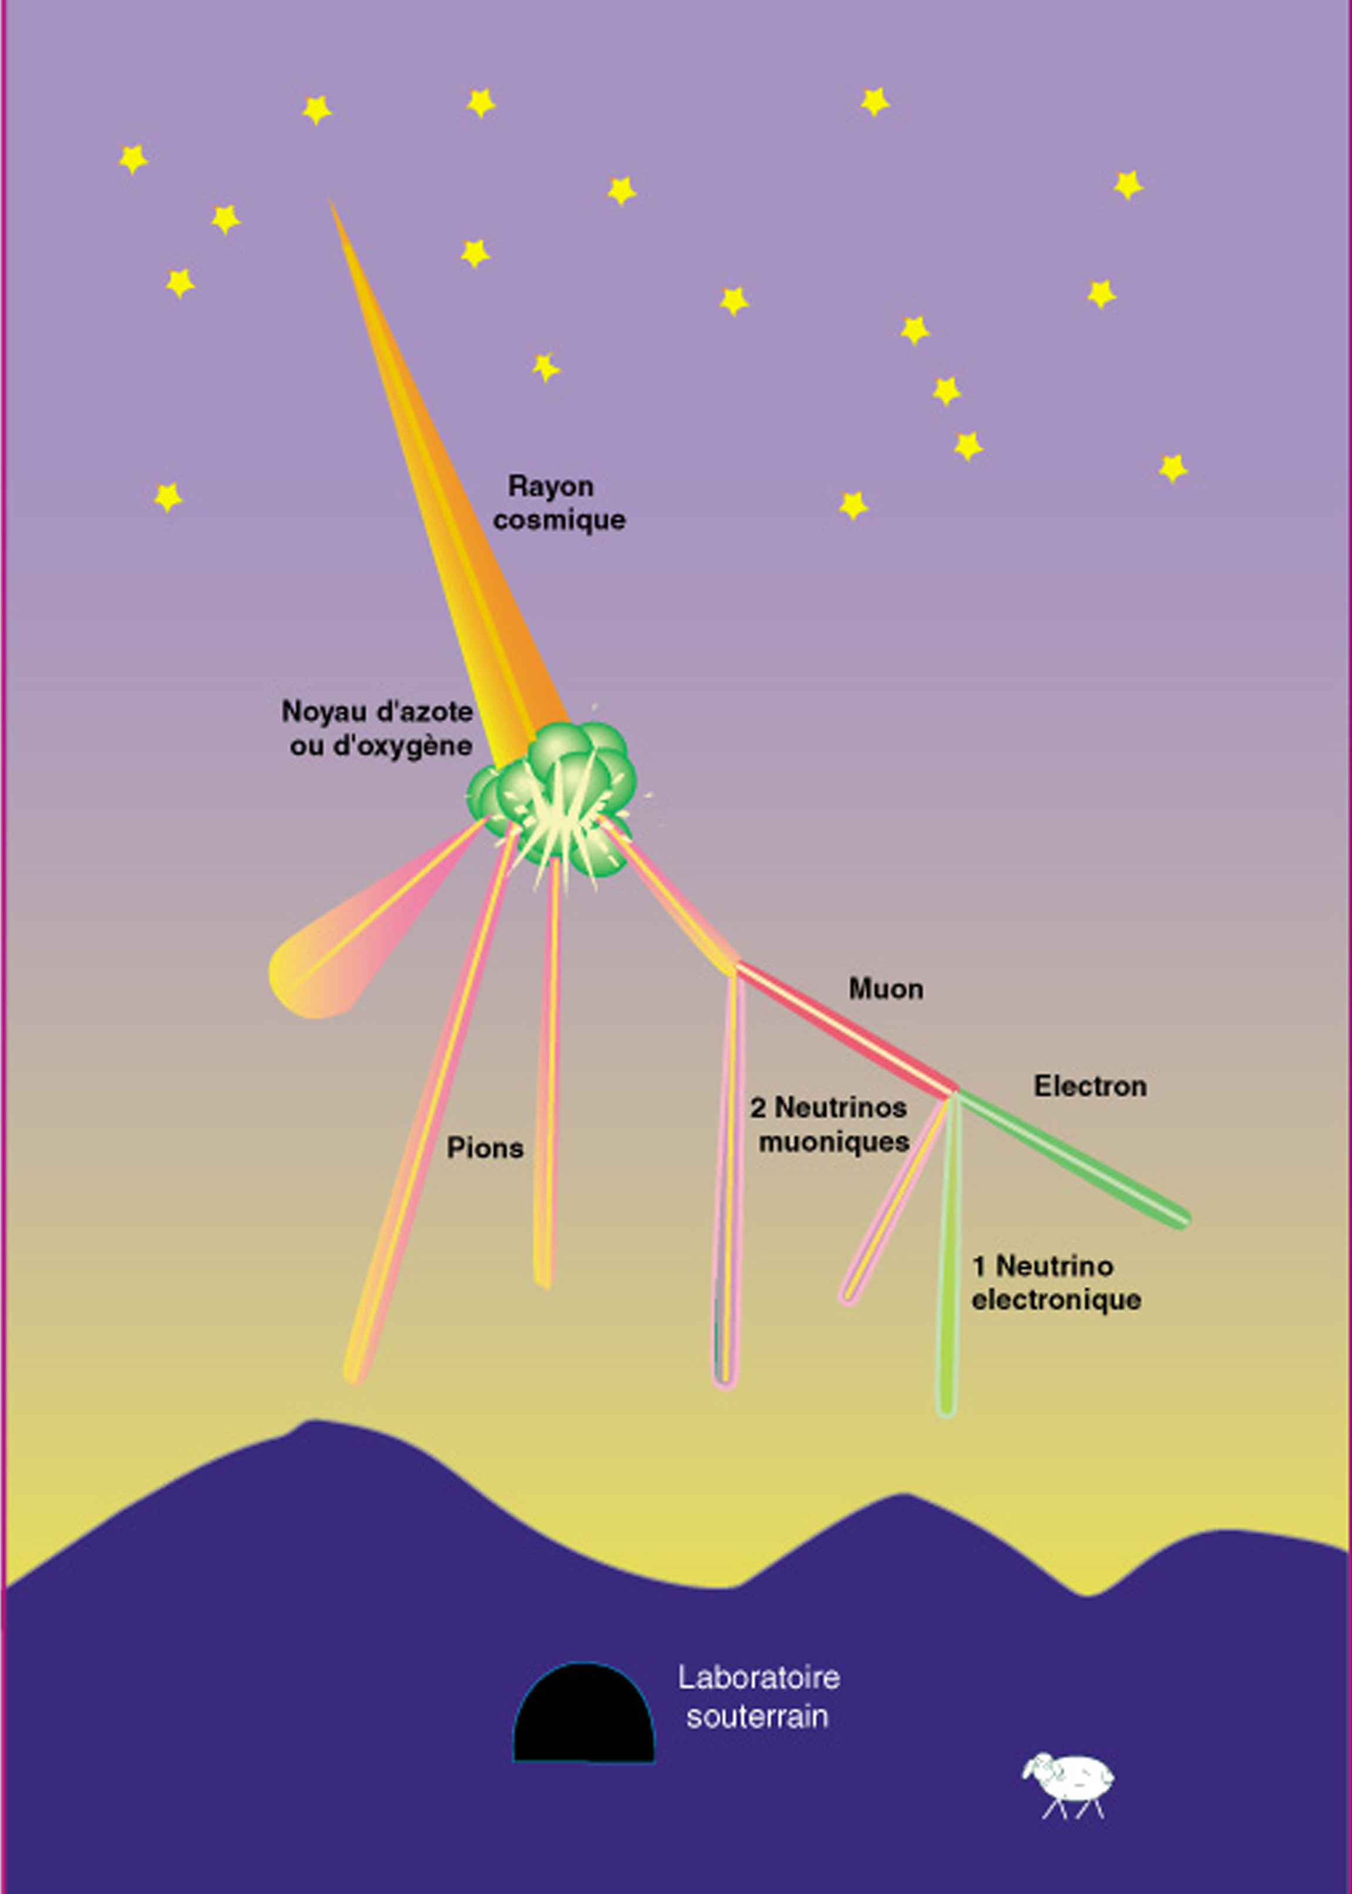
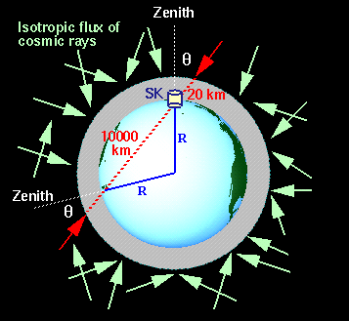
Les neutrinos des rayons cosmiques oscillent aussi (SuperKamioka 1998)
Les neutrinos-μ d’en haut doivent avoir le même flux que ceux d’en bas, sauf si ils oscillent

Slide 30
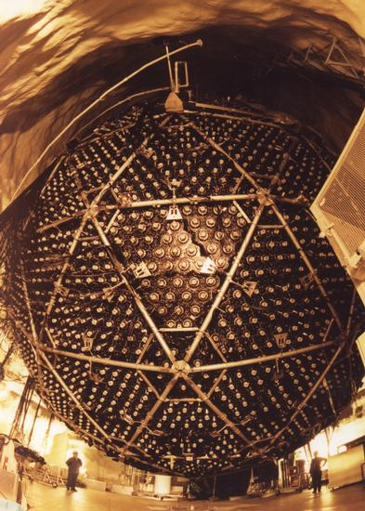
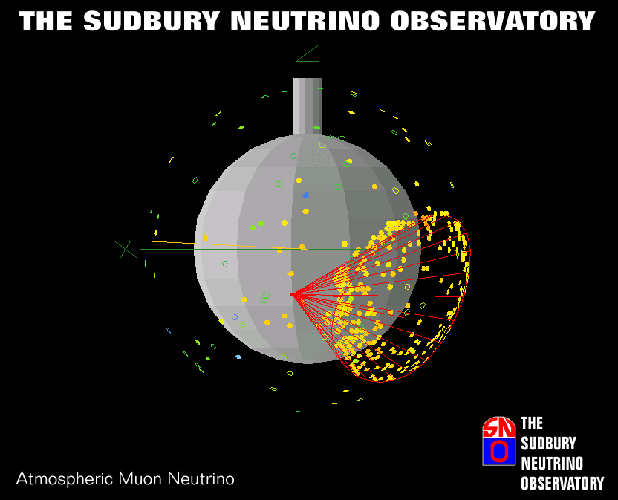
SNO en Juin 2001 a confirmé que le phénomène est indépendant du modèle du soleil (30 ans après « l’ anomalie »)
Détection des courants chargés
et neutres (indépendance du modèle
du soleil)
Mais aussi plus tard Kamland
et expériences aux accélérateurs:

Slide 31
Un programme de recherche en evolution
Atmospheric/K2K
CHOOZ
Solar/KamLAND
2σ ranges
hep-ph/0405172
Solar
75−92
Atmospheric
1400−3000
δ CP-violating phase
Questions qui restent
CP-violating phase δ ?
Mass ordering ?
(normal vs inverted)
Absolute masses ?
Dirac or Majorana ?
Steriles ?
Normal
Inverted
3
μ
τ
2
e
μ
τ
Atmosphere
Sun
1
e
μ
τ
Atmosphere
2
e
μ
τ
Sun
1
e
μ
τ
3
μ
τ

Slide 32
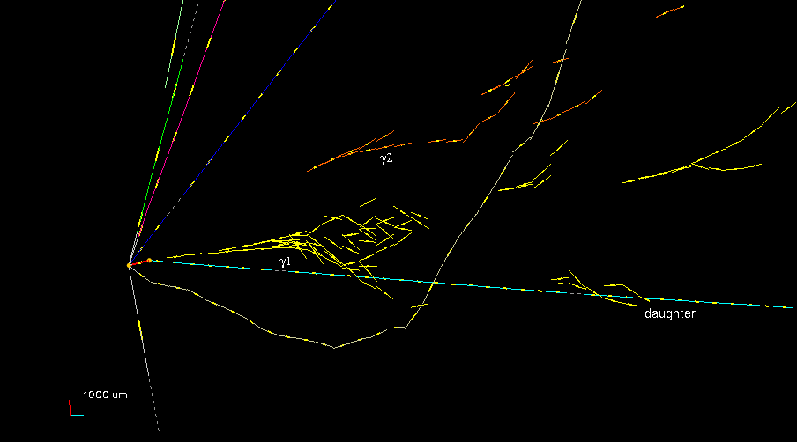
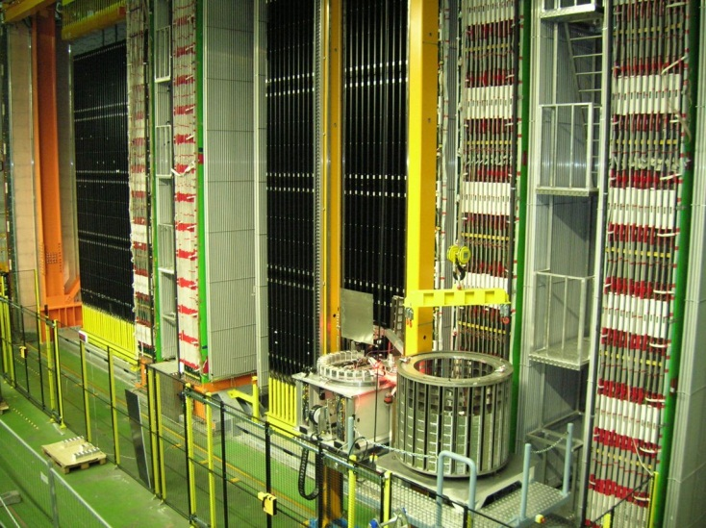
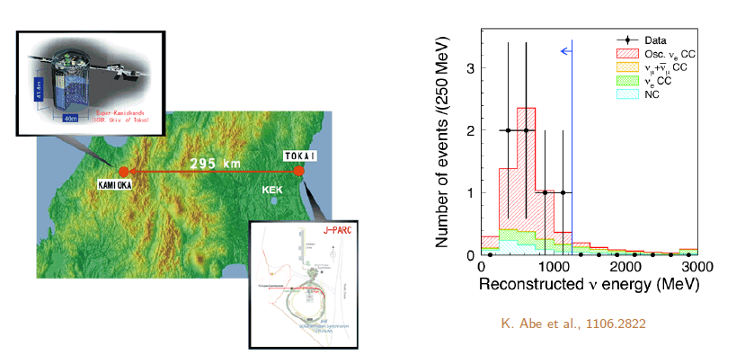
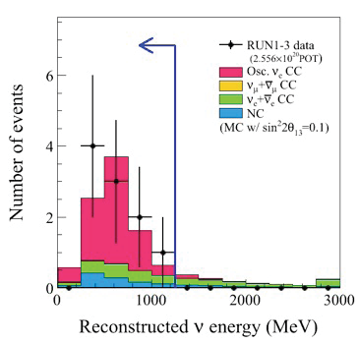
Evidence d’oscillation dans le mode apparition
OPERA in CNGS beam ν_{μ} g ν_{τ}
ν_{τ} g τ⁻ + hadrons et τ⁻ g πºπ⁻
A second τ event observed in 2012
T2K in JPARC beam ν_{μ} g ν_{e}

Slide 33
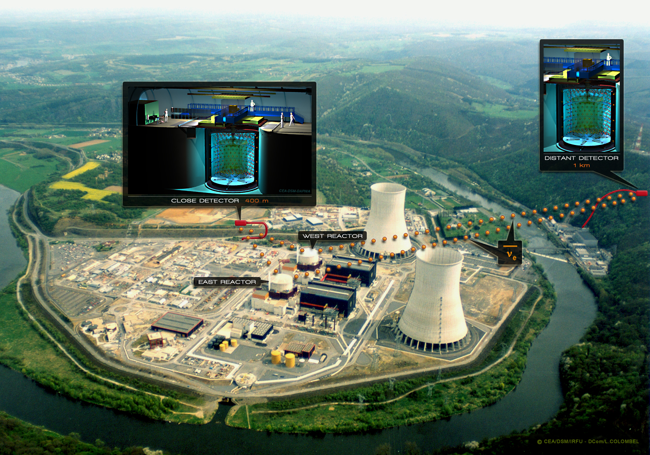
mesurer la disparition de l’antineutrino-e ➔ θ₁₃

Slide 34
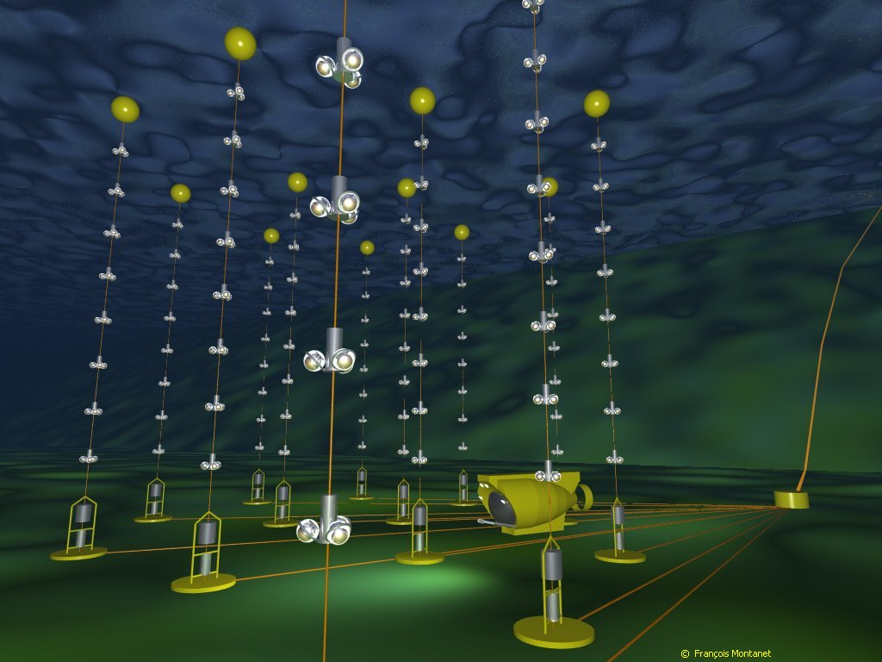

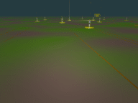
Antares
Mesurer les neutrinos cosmiques
(au large de Toulon, Seyne sur Mer)
Pourrait donner une réponse à l’hiérarchie des masses?

Slide 35

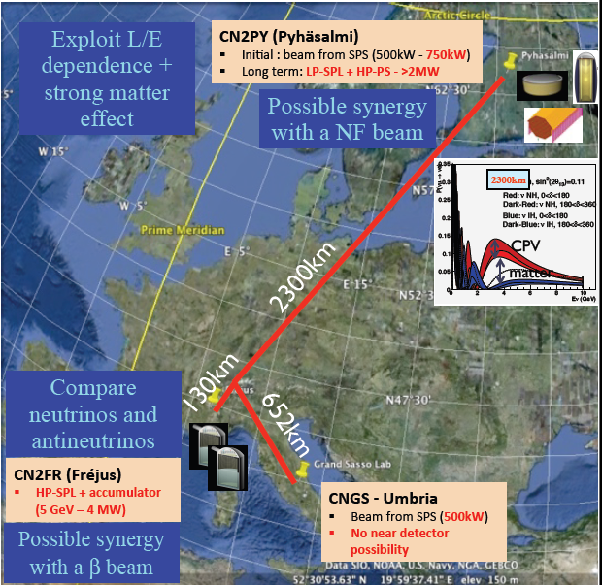
Future Long Baseline Projects
LAGUNA –LBNO
New EU FP7 design study 2011-2014
New conventional ν_{μ} beams to be considered, based on CNGS experience
CERN EOI
2 main options
Short distance: 130km
Memphys at Frejus
SPL+beta beam
CP and T violation
CN2PY
Long distance: 2300km
Pyhasalmi
Fine grain detector
e.g. 20kton fid. Larg
+ Magnetized detector
Long distance allows
rapid sensitivity to
sign(Δm²₁₃)
1st step easier: SPS C2PY
➔ consortium 1st priority
Nextsteps: HP 50 GeV PS …
…or neutrino factory

Slide 36
V
Est-ce que le neutrino est responsable de l’existence de la matière ?

Slide 37


Matière
Antimatière
„Majorana Neutrinos”
sont leurs propre
antiparticules
Why is there no antimatter
in the Universe?
(Problem of „Baryogenesis”)
Peut expliquer
la baryogenèse
Quarks
Leptons
Anti-Leptons
Anti-Quarks
Leptons
Anti-Leptons
Charge
+2/3
−1/3
−1
0
0
+1
+1/3
−2/3
0
0
0
1st Family
u
d
e
2nd Family
c
s
μ
3rd Family
t
b
τ
Gravitation
Interaction faible
Electromagnetique
Forte

Slide 38

See-Saw Model for Neutrino Masses
ν
ℓ±
N
Heavy
“right-handed”
neutrinos
(no gauge
interactions)
Charged
leptons
Ordinary
neutrinos
Light Majorana mass
10¹⁰ GeV
1 GeV
10⁻¹⁰ GeV

Slide 39




Neutrino mass:
Cosmological limit: in the future with galaxy and CMB lensing (Planck, LSST), may improve by a factor 7 the current limit if theoretical predictions of the matter power spectrum are accurate to ~ 1%.
Direct determination using β decay spectrum endpoint
L’ « anomalie Liubimov » 1980, jamais confirmée a donné un grand impetus à la recherche des oscillations
Troitzk and Mainz: m_{νe} < 2 eV

Slide 40



Mesurer la masse avec désintégration 2β
NEMO3 (SuperNEMO) au Laboratoire souterrain de Modane
Dirac ou Majorana
Le neutrino est-il
sa propre
antiparticule ?
La masse du neutrino donne accès
au comportement de la théorie
aux plus hautes énergies

Slide 41




The 3 themes (6 topics) of Astroparticle Physics
(APIF definition)
Understand cosmic accelerators and their role in the formation of cosmic structures. Probe for new particles ( e.g. dark matter) or violations of fundamental laws
High energy cosmic messengers (γ, ν, CR)
Gravitational waves
What is the Universe made of?
Nature of dark matter
Nature of dark energy
Probe matter and interactions at the smallest scales or highest energies beyond these of accelerators, through rare decays.
Neutrino mass
Proton lifetime and neutrino properties
3 unities…

Slide 42
7
L’affaire de la vitesse superluminique du neutrino

Slide 43


Slide 44
Les événements qui ont précédé et suivi l’annonce ont eu, comme toutes les crises, les caractéristiques d’un mélange :
  des échelles: du local au global,
  des temporalités: du processus lent de recherche avec les processus rapides des médias et surtout des blogs,
  des rôles des acteurs et de leurs stratégies: de la culture d’un éloignement de la vie publique à la recherche de la visibilité, de l’opacité à la transparence etc.
Ainsi l’analyse en deux sphères: sphère publique et sphère privée (annoncer ou pas annoncer) peut nous faire perdre la subtilité de plusieurs aspects de la crise. On pourrait à la place utiliser un espace « mousseux » de 5 sphères:
  La sphère de l’équipe protagoniste et de leur méthodologie de recherche
  La sphère de la collaboration entière (OPERA)
  La sphère de la communauté scientifique au large
  La sphère des organisation de financement de la recherche
  La sphère des medias des journaux traditionnels aux blogs

Slide 45
Les réactions selon les « sphères » différents
Sphère A: Chercheurs de l’équipe, innovation (e.g. GPS vue commune) transparence et méthode
Voir ce que Nature a écrit dans un article intitulé « No shame »:
« The handling of results suggesting faster-than-light neutrinos was a model of fitting behaviour. The no-confidence vote and resignations are a matter for the collaboration's internal processes, and have no bearing on the quality of the collaboration's science. But beyond OPERA itself, scientists should celebrate the way in which the results were disseminated and the findings ultimately refuted. The process was open and deliberate, and it led to the correct scientific result. In an era in which politics, business and celebrity fixate on spin, control and staying 'on message', OPERA's rise and fall make science stand apart. The message here is that scientists are not afraid to question the big ideas. They are not afraid to open themselves to public scrutiny. And they should not be afraid to be wrong. »
Sphère D: Les agences ont suivi les événements avec réactivité (nouveau faisceau CERN)

Slide 46
Les réactions selon les « sphères »
Sphère B: Collaboration. Transparence et méthode aussi, mais l’exposition médiatique a crée des conflits. Les événements demandent de repenser l’organisation des grands collaborations par rapport aux découvertes inattendues induisant des différentiels d’information (intérieurs, « acousmatiques ») et des rôles de visibilité dans la collaborations
Sphère C:
  Communauté expérimentale l’a pris comme un enjeu important : dans 6 mois, il y a eu 5 expériences de control. La précision de la mesure de la vitesse du neutrino a augmenté un ordre de grandeur avec utilisation des nouvelles technologies (e.g. GPS mode commun )
  Communauté théorique: 200 papiers théoriques. Tous valables ont ouvert des pistes, et surtout avaient presque exclu le résultat en mesurant ses implications indirectes.
  Système de referee: il a eu des difficultés de suivre le rythme de crise, travail directement à arxiv.org

Slide 47
Les réactions médiatiques (sphère E)
Communicateurs institutionnels: ont utilisé l’incident comme occasion d’expliquer la science
Presse générale Française: elle a vu les enjeux, au dessous des titres tapageux a reperé qu’il s’agissait de la communication d’un doute et d’une anomalie demandant confirmation (Le Monde, voir diapo suivante, mais aussi Figaro, Liberation etc).
Presse Scientifique : On a vu deux sortes d’attitude: analyse sérieuse (Nature) mais aussiparfois recherche du scandale
Communicateurs autoproclamés, blogs etc: N’ont pas compris l’enjeu, ils sont tombés dans la « manière grand seigneur » qui prétend connaître tout directement par intuition sans le travail préalable nécessaire à la décision. Procès d’intention etc.
Comment fait-il communiquer la science ? Comme « un ensemble des vérités » ? Alors en quoi elle est différente des autres institutions ? Ne faut-il plutôt la présenter surtout comme une méthodologie de recherche de la vérité, avec ses temporalités propres et des aspects institutionnels forts de vérification à court et long terme ?

Slide 48
Le Monde du 24 Septembre 2011

Slide 49
Pour finir, quelques citations
Aristote dans sa Poétique écrit: « La tragédie met l’homme dans des situations ou l’issu est inconnu pour révéler son caractère (ethos) »
René Thom « Pour comprendre le réel il faut le plonger dans le virtuel »
Le juge d’Aquila: « Ces sismologues connaissaient tout sur le séisme et ne nous ont pas prévenu à temps »

